Slide 1
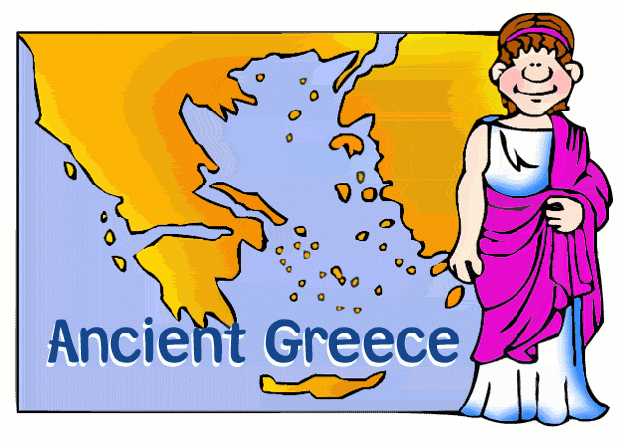

Slide 2
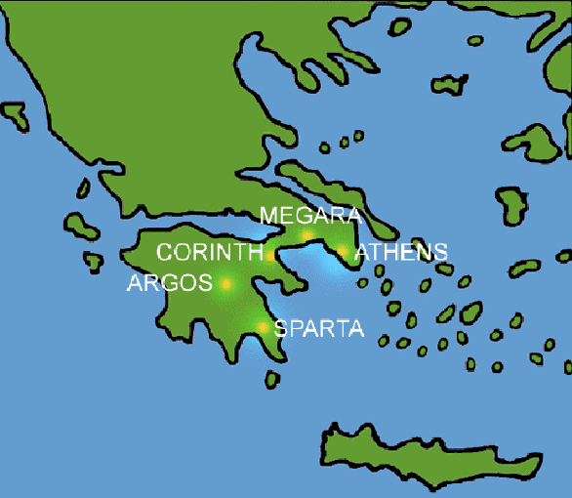

Slide 3
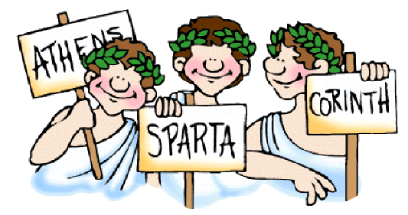

Slide 4
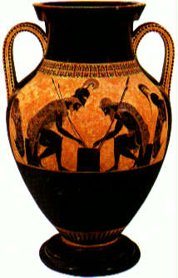
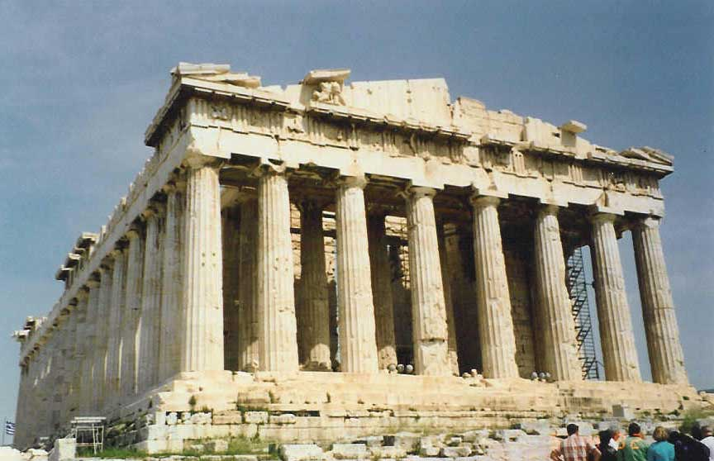
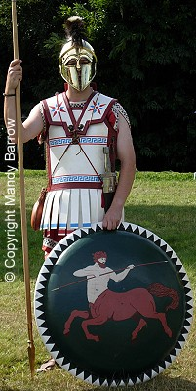
KULTÚRA
STAROVEKÉHO GRÉCKA

Slide 5
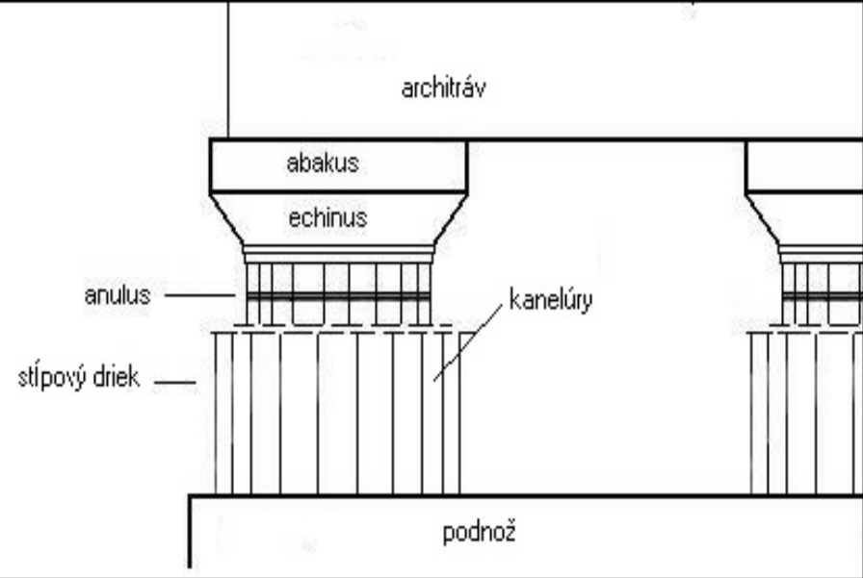
STAVEBNÉ SLOHY
Dórsky – tvorí ho masívny a strohý dórsky stĺp, skladal sa
z hlavice a drieku bez pätky

Slide 6
Iónsky sloh – odľahčený, jemnejší, ozdobnejší.Stĺp sa skladá z trojdielnej pätky. Hlavica má po bokoch volúty.
V neskoršom období nahradili stĺpy stojace štylizované ženskéfigúry.

Slide 7
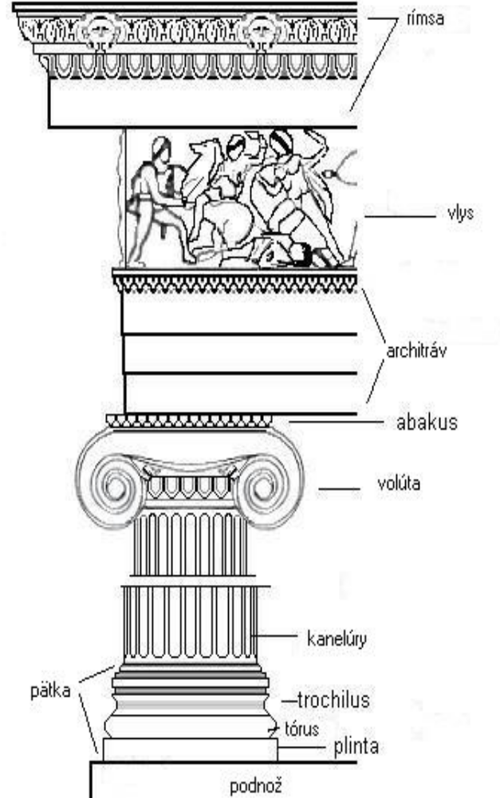
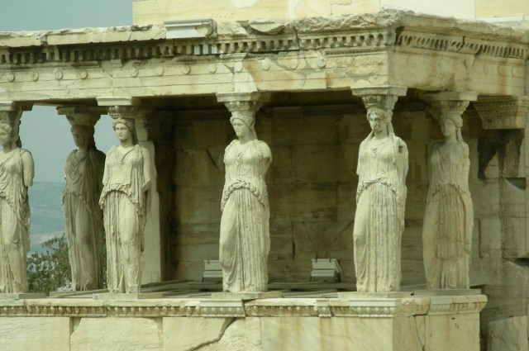
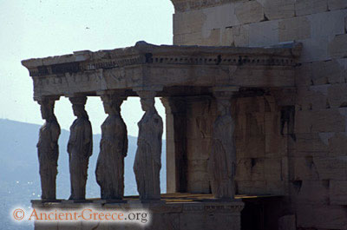

Slide 8
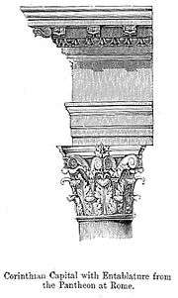
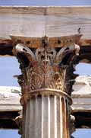
Korintský sloh - je to variant iónskeho slohu.Hlavica má tvar kalicha a je zdobená akantovými listami.

Slide 9
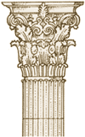
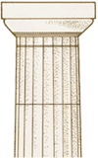
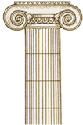
Pomenujte jednotlivé stĺpy

Slide 10
Akropola
V klasickom období to bolo centrum mesta, pevnosť, palác, hlavná svätyňa, neskôr zbrojnica, pokladnica. Vstupným priestorom sú Propylaje (predbránie), ústredným chrámom Parthenón, zasvätený bohyni Aténe. Vedľa neho je architektonicky najzložitejší chrám Erechteion.

Slide 11
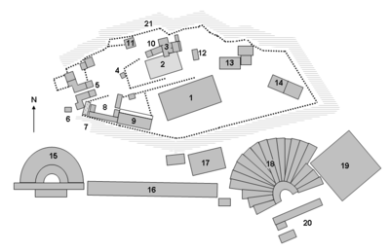
1. PARTHENON
2. STARÝ CHRÁM ATÉNY
3. ERECHTEION
5. PROPYLAJE
6. CHRÁM ATÉNY NIKÉ
18. DIONÝZOVE DIVADLO

Slide 12
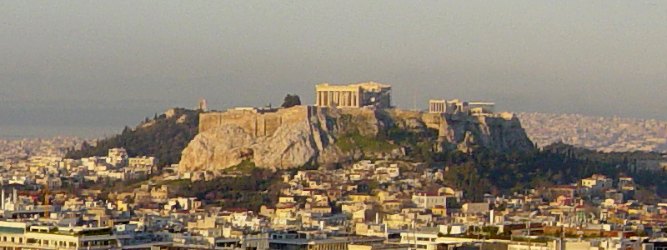
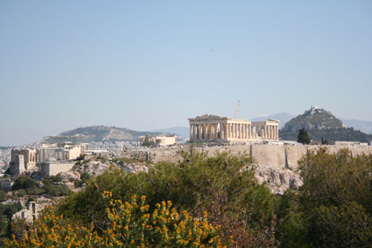
AKROPOLA

Slide 13
Parthenon - je chrám gréckej bohyne Atény, postavený v 5. storočí pred naším letopočtom na Akropole v Aténach. Je to najznámejšia budova antického Grécka. Parthenon bol postavený na podnet aténskeho politika Pericla. Bol postavený pod dohľadom sochára Feidias, ktorý mal na starosti aj sochárskou výzdobou.

Slide 14
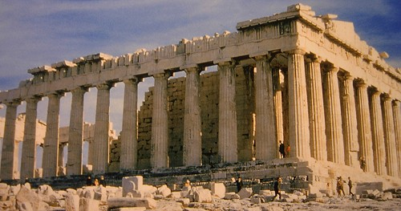
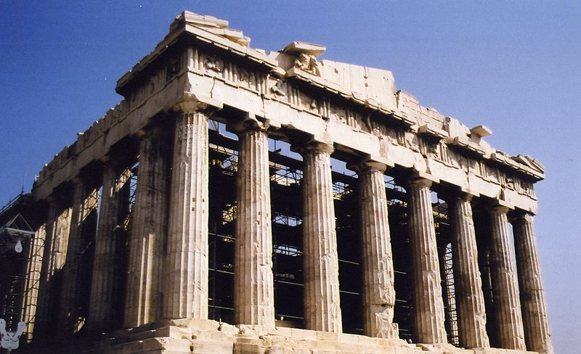
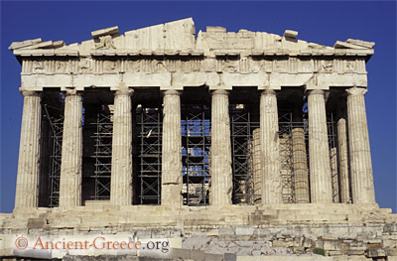

Slide 15
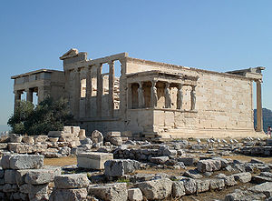
ERECHTEION

Slide 16
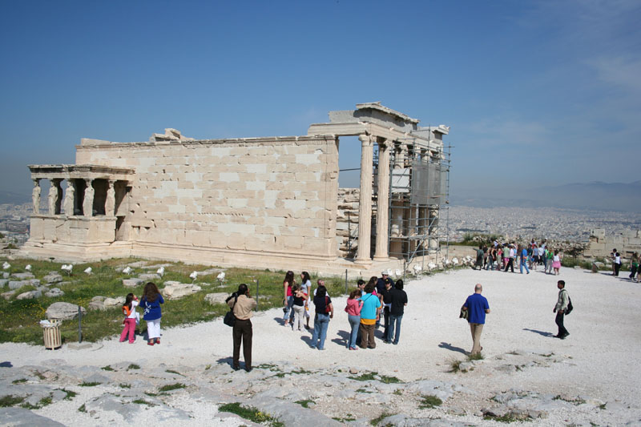

Slide 18
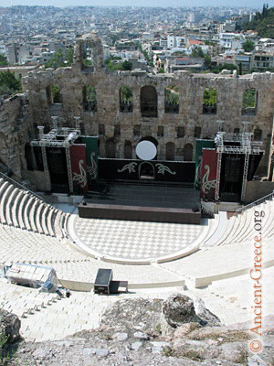
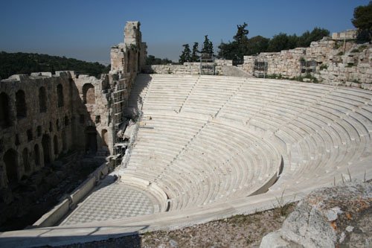
HERODOVO DIVADLO

Slide 19
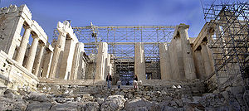
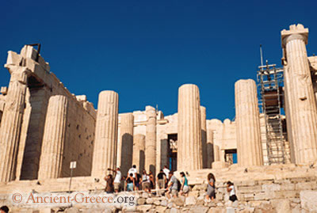
PROPYLAJE

Slide 20
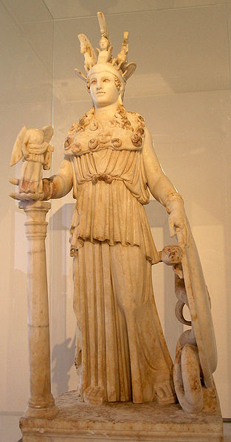
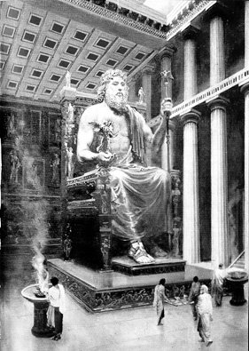
SOCHÁRSTVO
FEIDIAS – socha Atény FEIDIAS socha Dia

Slide 21
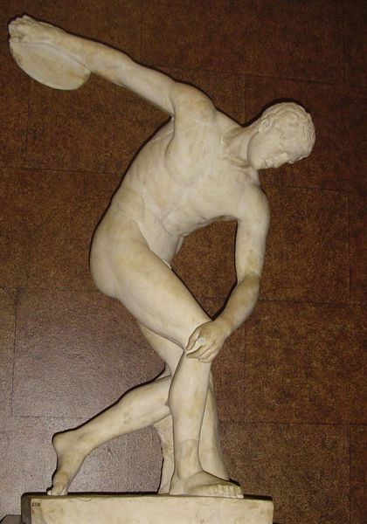
MYRON - Discobolos

Slide 22
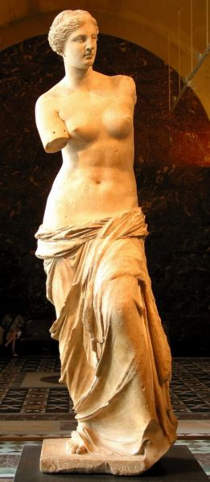
Milétska venuša

Slide 23
GRÉCKY ODEV
Všeobecným oblečením bol chitón pozostávajúci z dvoch obdĺžnikových pruhov tkaniny s otvormi na ruky. Na tento odev si ženy ešte prepásali peplos, ktorý slúžil na bruchu ako taška. Klasický plášť - chitón, sa šikmo okrúcal okolo postavy a dopĺňali ho voľné sandále, ktoré boli národnou obuvou. Šperky nosili Gréci ako bežnú súčasť odevu - ihlice, spony, náhrdelníky, náramky, prstene a náušnice.
Bohatí ľudia mali odev z farebnej látky.

Slide 24
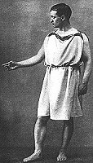


Slide 25
Starogrécky bojovník

